Slide 1
الغابات

Slide 2
تم تصميم الدرس بواسطة :
موقع حلول hulul.online
قناة تليجرام : hulul_online@
لا نحلل حذف الحقوق

Slide 3
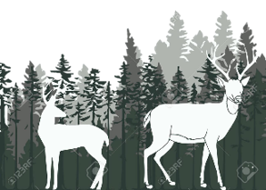
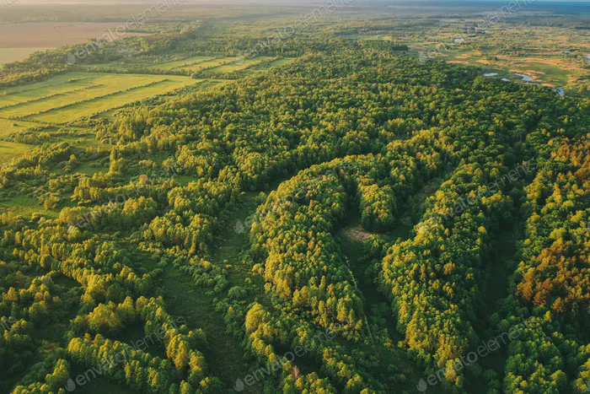
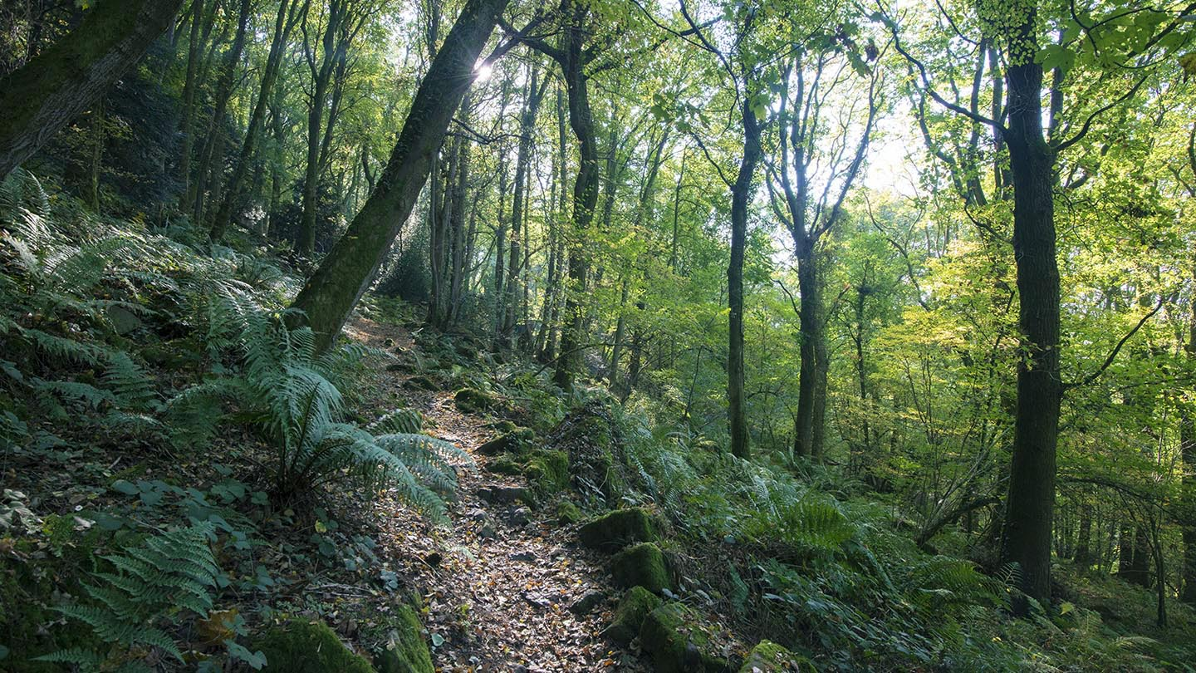
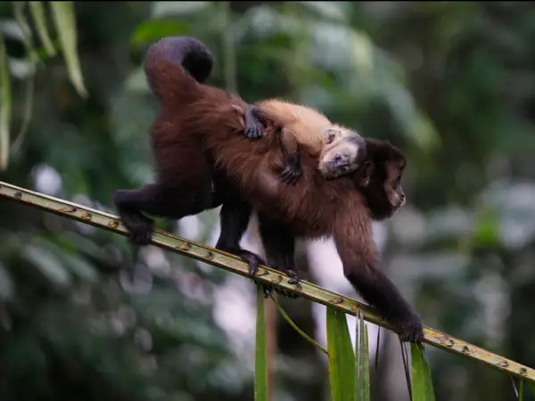
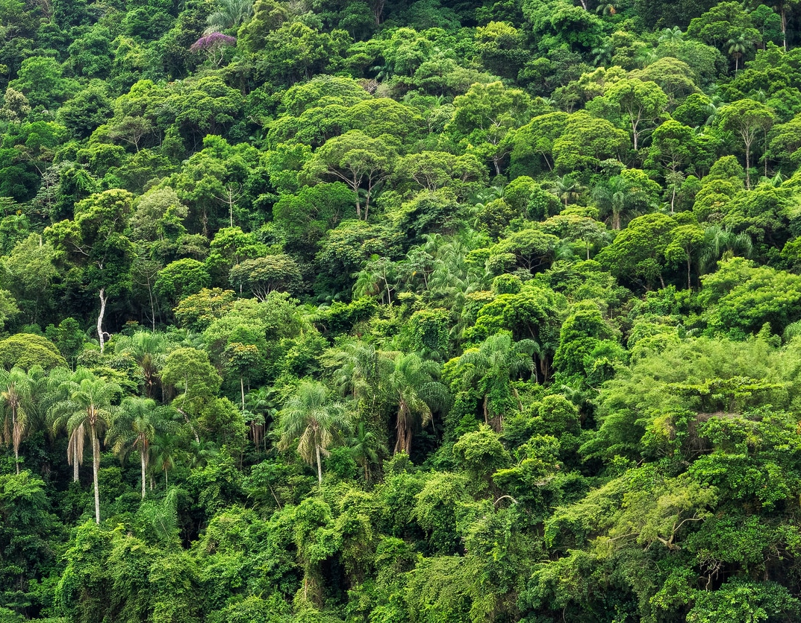
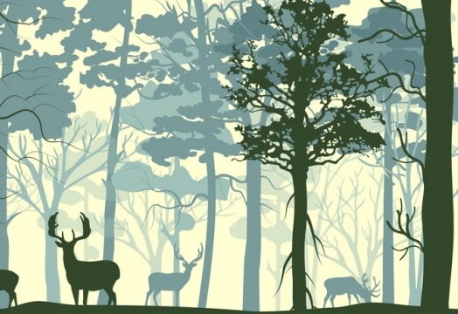
الغابات
1
2
3
4
5
مَا الْغَابَةُ؟
الحياة في الغابة
ما الْغابَةُ الْمَطَرِيَّةُ؟
نَّباتاتِ وَحَيَواناتِ الْغابَةُ الْمَطَرِيَّةُ
كَيْفَ تَبْدُو الْغابَةُ؟
.
e

Slide 4
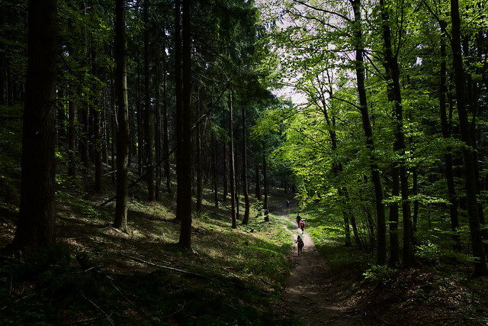
1
أنظر وأتساءل
01
فِيمَ تُشْبِهُ هَذِهِ الْغابَةُ غابَةً أعْرِفُهَا؟
وَفِيمَ تَخْتَلِفُ عَنْها؟
مَا الْغَابَةُ؟
02

Slide 5
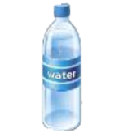
نشاط استقصائي
أستكشف
1
1
أَعْمَلُ نَمُوذَجًا لِلْغابَةِ.
أَضَعُ التُّرْبَةَ وَالنَّباتَ وَالصُّخُوَر فِي الْوِعَاءِ الزُّجَاجِيِّ.
أَرْوِي التُّرْبَةَ، ثُمَّ أَضِيفُ إِلَيْها الْحَشَرَةَ.
أُغَطِّي الْوِعاءَ بِوَرَقِ التغْلِيفِ الْبِلاَسْتِيكِيِّ، ثُمَّ أَعْمَلُ ثُقُوبًا صَغِيرَةً فِيهِ.
أَضَعُ الوِعَاءَ بِالْقُرْبِ مِنَ النّافِذَةِ
ألاُحَظِ الْنَّمُوذَجَ الَّذِي كَوَّنْتُهُ. أُسَجِّلُ عَلَى لَوْحَةٍ
كَيْفَ يَتَغَيَّرُ
مَا الْغَابَةُ؟
2
أحجار
حَشَرَةَ
أستكشف
أَعْمَلُ نَمُوذَجًا لِلْغابَةِ في فَصْلِ الشِّتَاءِ
وَأَرْسُمُ صُورَةً و أُوَضِّحُ فِيهَا كَيْفَ سَيَتَغَيَّرُ
ماء
3
تربة
ورق تغليف
أحتاج إلى

Slide 6
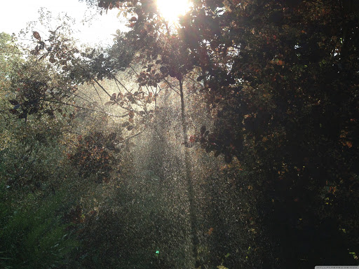
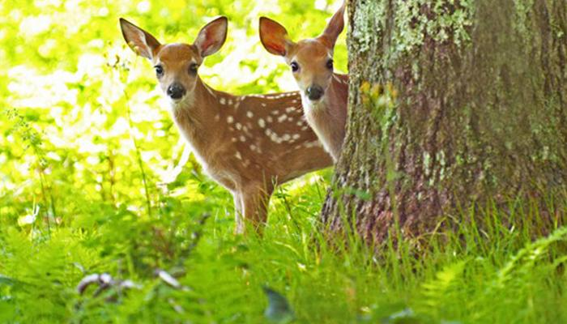
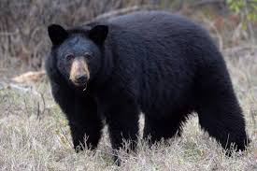
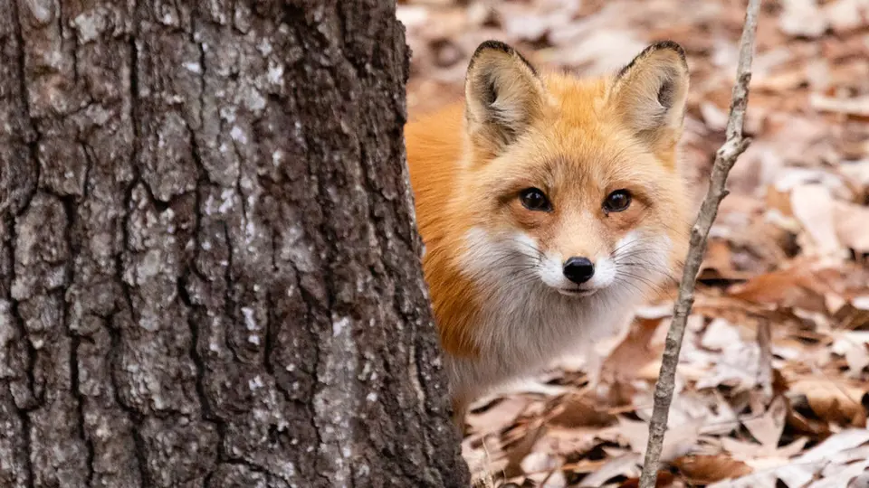
الْغابَةُ
2
هِيَ الْمَوْطِنُ الَّذِي تَنْمُو فِيهِ الأَشْجارُ جَيِّدًا، بِسَبَبِ نُزُولِ الأَمْطارِ وتَوافُرِ ضَوْءِ الشَّمْسِ.
1
الْغابَةُ
فِي الْغاباتِ تَعيشُ الْغِزْلانُ وَالدِّبَبَةُ السَّوْداءُ وَالثَّعالِبُ.
2
كَيْفَ تَبْدُو الْغابَةُ؟

Slide 7
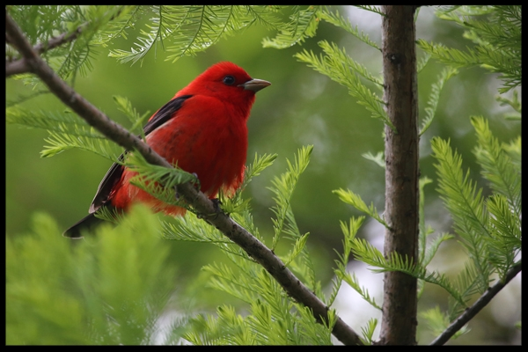
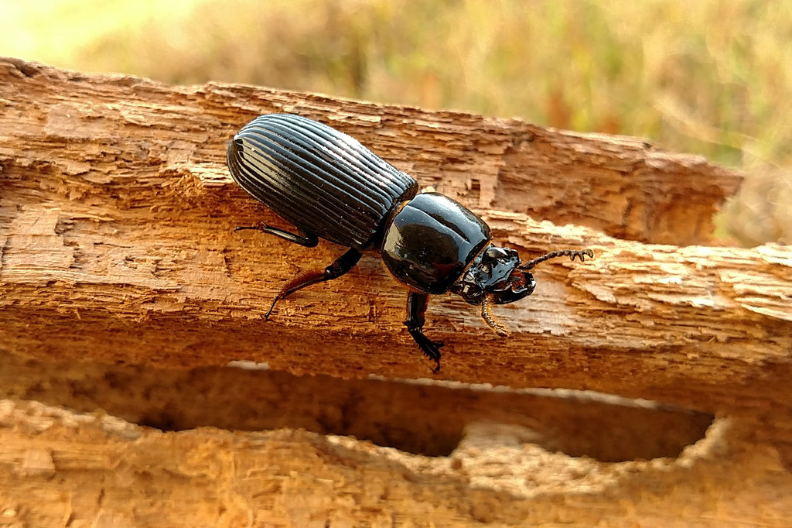
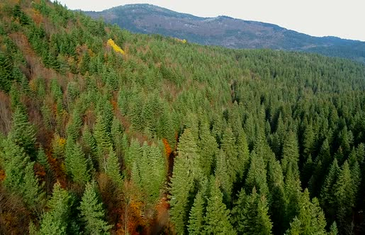
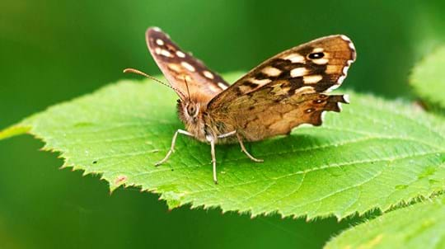
الْغابَةُ
2
فِي الْغاباتِ تَعيشُ الطُّيُورُ وَالْحَشَراتُ وَالدِّيدانُ
3
الْغابَةُ
مُعْظَمُ الأَشْجارِ لَهَا أَوْراقٌ يَتَغَيَّرُ لَوْنُهَا، وَتَتَسَاقَطُ في فَصْلِ الْخَرِيفِ، وَلَكِنَّ بَعْضَها يَبْقَى أَخْضَرَ طَوَالَ السَّنَةِ
كَيْفَ تَبْدُو الْغابَةُ؟
4

Slide 8
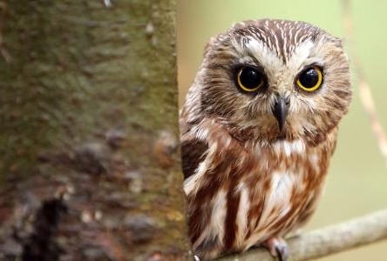
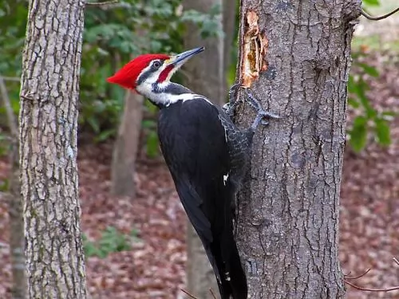
الحياة في الغابة
3
اَلْبُومُ لَهُ عَيْنانِ كَبيرَتانِ.
يَصْطادُ الْبُومُ فِي اللَّيْلِ، مُسْتَخْدِمًا حاسَّتَيِ السَّمْعِ وَالْبَصَرِ.
1
الحياة في الغابة
نَقّارُ الْخَشَبِ لَهُ مِنْقارٌ طَوِيلٌ حَادٌّ يَنْقُرُ بهِ الأَشْجارَ بَحْثًا عَنِ الْحَشَراتِ لِيَأْكُلَها.
الحياة في الغابة
2

Slide 9
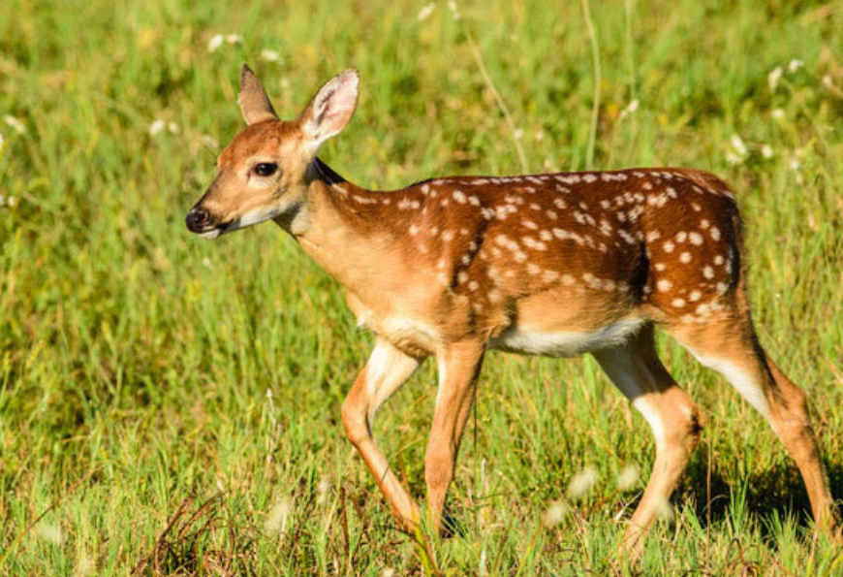
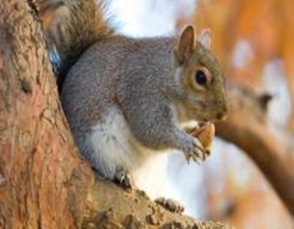
الحياة في الغابة
3
اَلْغَزَالُ مُلَوَّنٌ وَمُنَقَّطٌ مِمّا يُساعِدُهُ عَلى الاخْتِبَاءِ في
الْغابَةِ.
3
الحياة في الغابة
السِّنْجَابُ لَهُ خُدُودٌ كَبيرَةٌ تُساعِدُهُ في حَمْلِ الْكَثِيرِمِنَ الْجَوْزِ.
.
الحياة في الغابة
4

Slide 10
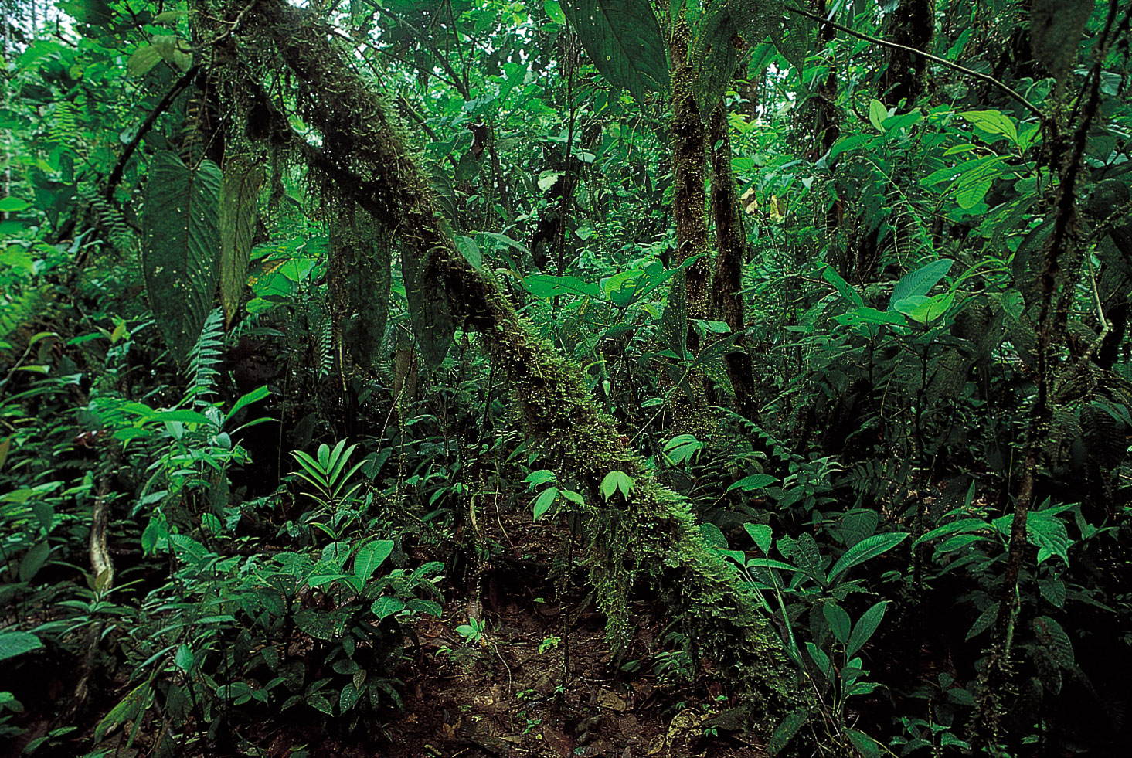
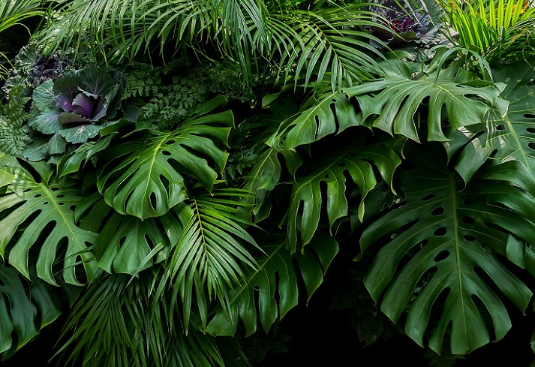
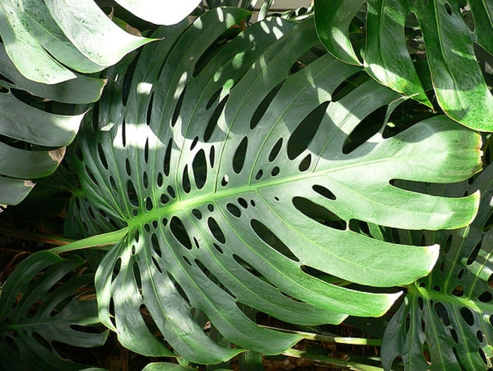
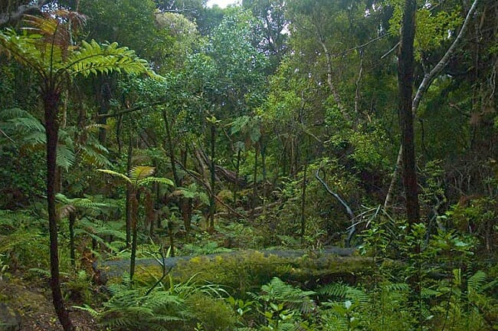
ما الْغابَةُ الْمَطَرِيَّةُ؟
4
هي مُوْطِنٌ تَتَساقَطُ فِيهِ الأَمْطارُ كُلَّ يَوْمٍ تَقْريبًا لِذَا تَنْمُو فِيهَا الأَشْجَارُ عَالِيًا، وَتَكونُ لَها أَوْراقٌ ضَخْمَةٌ
1
ما الْغابَةُ الْمَطَرِيَّةُ؟

Slide 11
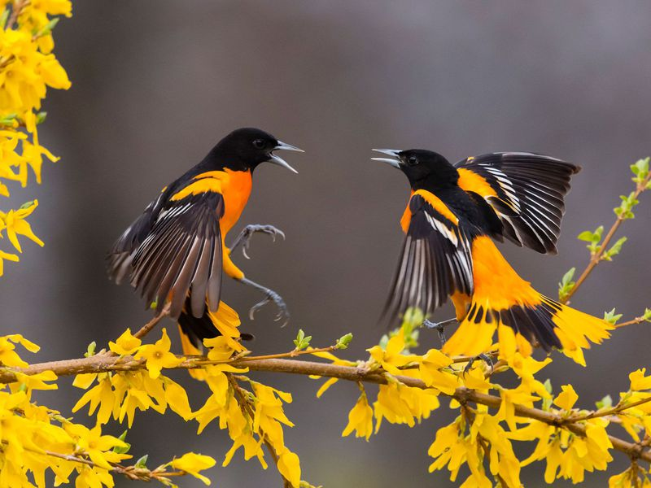
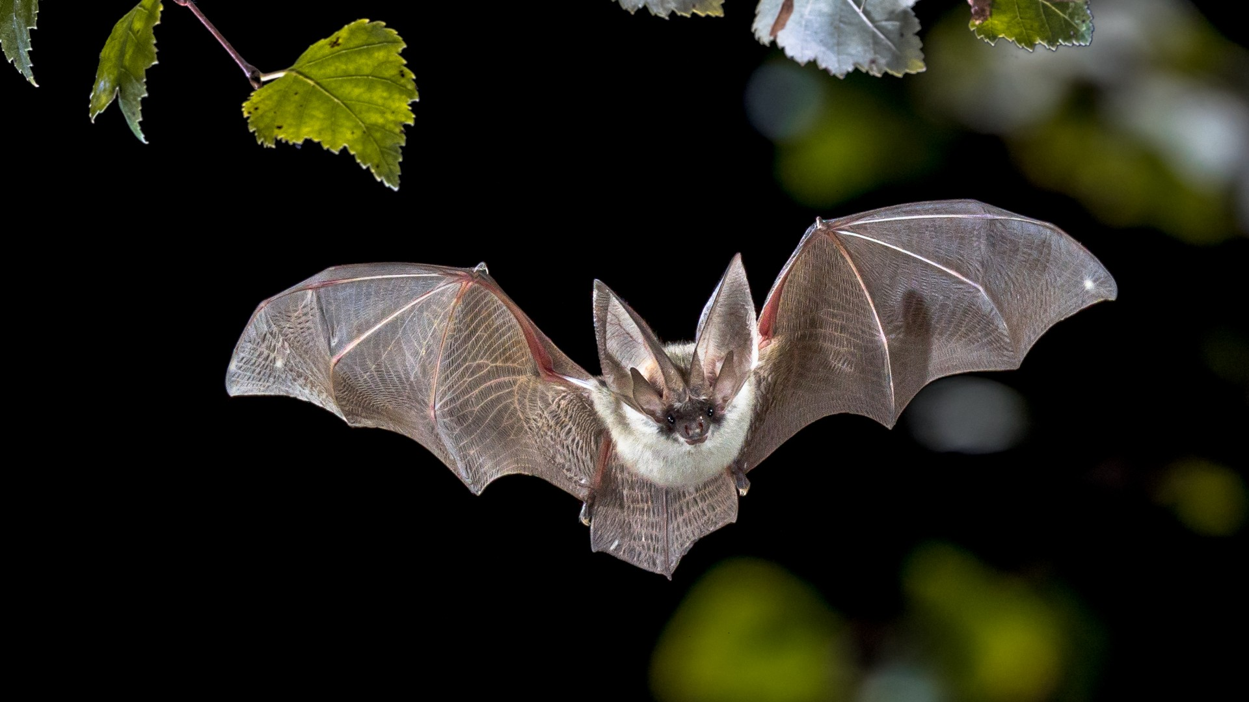
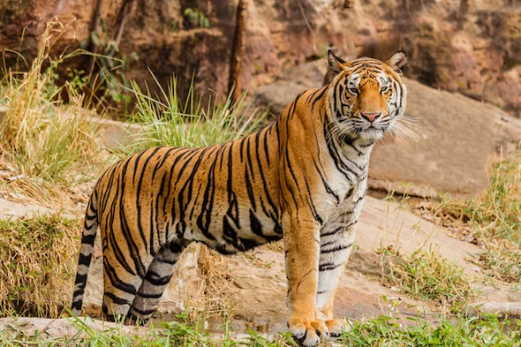
ما الْغابَةُ الْمَطَرِيَّةُ؟
4
فِي الْغَابَةِ الْمَطَرِيَّةِ، تَعيشُ أَنْواعٌ كَثيرَةٌ مِنَ النَّباتاتِ وَالْحَيَواناتِ.
1
ما الْغابَةُ الْمَطَرِيَّةُ؟
اَلْخَفافيشُ وَالْحَشَراتُ وَالطّيورُ الْمُلَوَّنَةُ وَحَيَواناتٌ
أُخْرى تَعيشُ عَلى قِمَمِ الأَشْجَارِ
2
ما الْغابَةُ الْمَطَرِيَّةُ؟
ما الْغابَةُ الْمَطَرِيَّةُ؟
أَمَّا النُّمُورُ وَآكِلاتُ النَّمْلِ فَتَعيشُ عَلَى الأَرْضِ
3

Slide 12
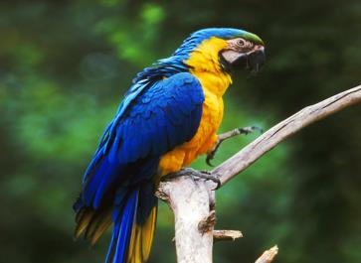
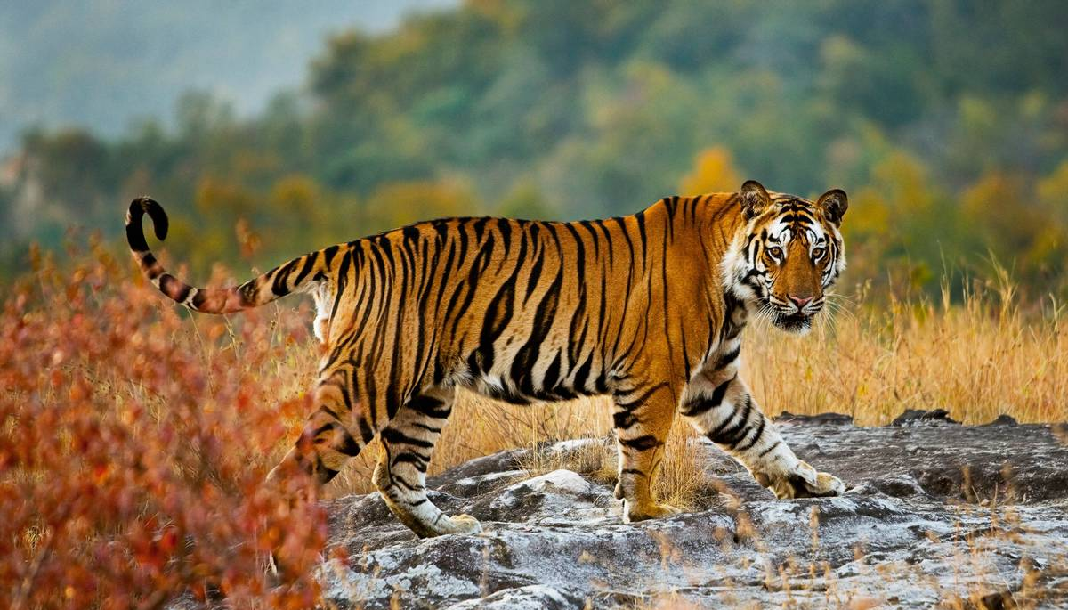
ما الْغابَةُ الْمَطَرِيَّةُ؟
4
النمر يبحث عن غذائه على الأرض
1
ما الْغابَةُ الْمَطَرِيَّةُ؟
هذه الببغاء تأكل الثمار والبذور من الأشجار العالية
2
ما الْغابَةُ الْمَطَرِيَّةُ؟

Slide 13
أفكر واتحدث
4
أُقَارِنُ. فِيمَ تُشبِهُ الْغابَةُ الْمَطَرِيَّةُ الْغَابَاتِ الأُخْرَى؟
وَفِيمَ تَخْتَلِفُ عَنْها؟
1
أفكر واتحدث
أُسَمِّي حَيَواناتٍ تَعيشُ في الغابَةِ؟
2
ما الْغابَةُ الْمَطَرِيَّةُ؟
أفكر واتحدث
أَرْسُمُ وَأَكْتُبُ. كَيْفَ تَبْقى الْحَيَواناتُ آمِنَةً في الْغابَةِ؟
3
أفكر واتحدث
أَرْسُمُ صورَةً لِحَيَوانٍ فِي الْغابَةِ،
وَأُوَضِّحُ كَيْفَ يَحْميهِ لَوْنُهُ أَوْ شَكْلُهُ مِنَ الْمَخَاطِرِ؟
4

Slide 14
أكمل كلا من الجمل التالية بالكلمة المناسبة :
1
4
الموطن الحار و الجاف يسمى
الصحراء
مراجعة الفصل الرابع
هذا الموطن يسمى
الغابة
الصحراء
الغابة المطرية
الغابة
الموطن كثير الأمطار يسمى
الغابة المطرية
أَرْسُمُ صورَةً لِحَيَوانٍ فِي الْغابَةِ،
وَأُوَضِّحُ كَيْفَ يَحْميهِ لَوْنُهُ أَوْ شَكْلُهُ مِنَ الْمَخَاطِرِ؟
2

Slide 15
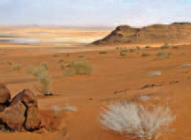
أجب عن الأسئلة التالية :
4
استنتج اي انواع المواطن توضحه الصورة أدناه ؟
1
مراجعة الفصل الرابع
ما النباتات و الحيوانات التي تعيش فيه ؟
2

Slide 16
انتهى الدرس

